Slide 1
Báo Cáo Môn Công Nghệ Web Đề Tài:Xây dựng website barbershop
GVHD: Nguyễn Hải Yến
Nhóm 5:
Thành Viên: Trần Văn Hiền (nhóm Trưởng)
Ngô Quang Hùng
Nguyễn Cao Trí

Slide 2
ĐÁNH GIÁ THÀNH VIÊN
Mã Số sinh viên | Họ Tên | Đánh Giá
2001190525 | Trần Văn Hiền(Nhóm Trưởng) | 40%
2001190553 | Ngô Quang Hùng | 30%
2001190885 | Nguyễn Cao Trí | 30%

Slide 3
NỘI DUNG BÁO CÁO
Tính Cấp Thiết, Mục tiêu, nội dung đề tài.
Phân tích thiết kế CSDL(SQL).
Xây dựng và demo.

Slide 4
QÚA TRÌNH XÂY DỰNG ĐỀ TÀI
1. Họp nhóm phân tích chọn đề tài.
2. Mô phỏng ý tưởng của mỗi cá nhân
3. Chọn lọc ý tưởng từ đó bắt đầu xây dựng khung web
4. Phân chia công việc cho từng thành viên
5. Tổng hợp các bài của thành viên trong nhóm
6. Chạy demo.
7. Kiểm tra, bắt lỗi, sửa lỗi.
8. Kiểm tra.
9. Báo cáo.

Slide 5
Tính Cấp Thiết, Mục tiêu, nội dung đề tài
Tính cấp thiết:
Do tình hình dịch COVID đang diễn ra khá phức tạp người dân gặp rất nhiều khó khăn và cần nhiều nhu cầu. Trong đó cắt tóc cũng là một nhu cầu cấp thiết khi rất nhiều tháng người dân không thể ra đường để có thể cắt cho mình một mái tóc thật là phù hợp nhưng họ lại ngại đến những nơi đông người. Nên sự phát triển vượt bậc của công nghệ (internet) sẽ giải quyết được nhu cầu của người dân về dịch vụ đặt chỗ cắt tóc để chọn một giờ phù hợp.
Xuất phát từ nhu cầu học hỏi và muốn bản thân xây dựng một sản phẩm để có thể học tập, tích lũy thêm kinh nghiệm và phát triển nhiều hơn trong tương lai.

Slide 6
Tính Cấp Thiết, Mục tiêu, nội dung đề tài
Mục Tiêu:
Xây dựng hoàn thiện website barbershop.
Tìm hiểu thêm được những công nghệ mới để xây dựng lên một website hoàn thiện.
Xây dựng các chức năng và thiết kế hệ thống cho website.
Thiết kế một CSDL có một tầm nhìn dài hạn.
Website có hiển thị sản phẩm đẹp, thu hút người dùng.

Slide 7
Tính Cấp Thiết, Mục tiêu, nội dung đề tài
Nội dung:
Xây dựng CSDL trên SQL Server.
Xây dựng website quản lý barbershop.

Slide 8
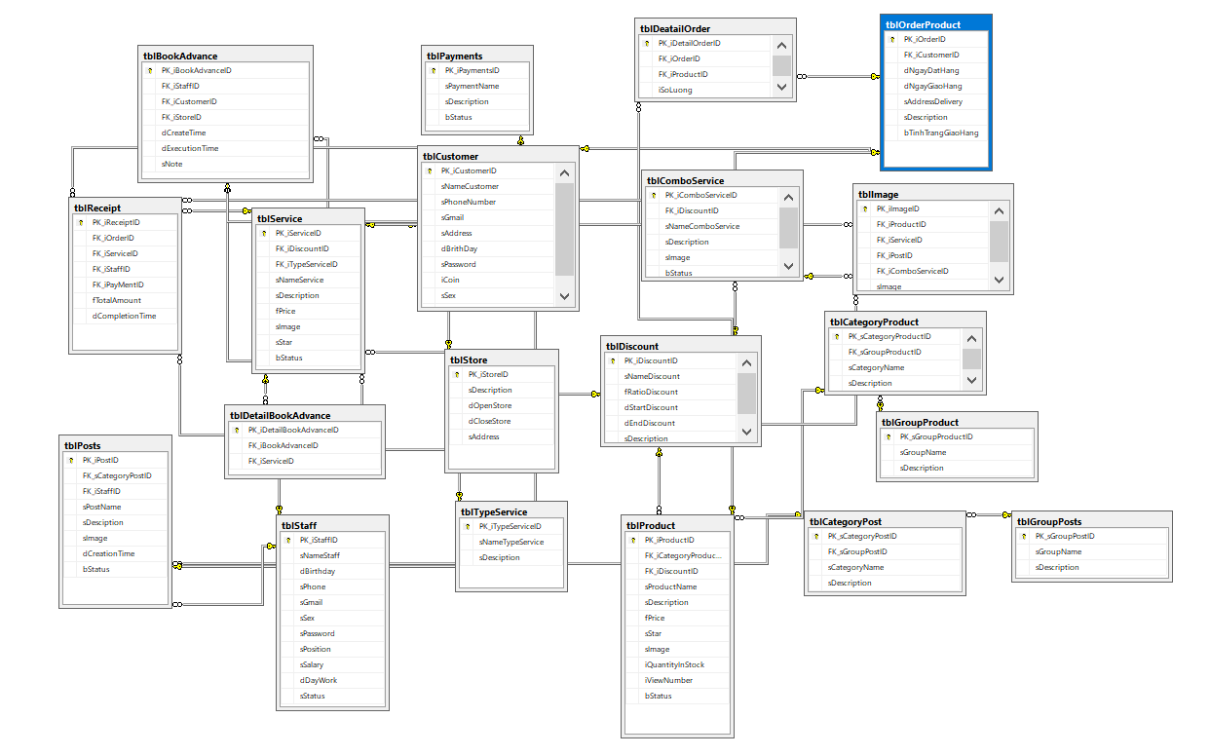
Phân tích thiết kế CSDL(SQL)
Tổng Quan CSDL barbershop

Slide 9
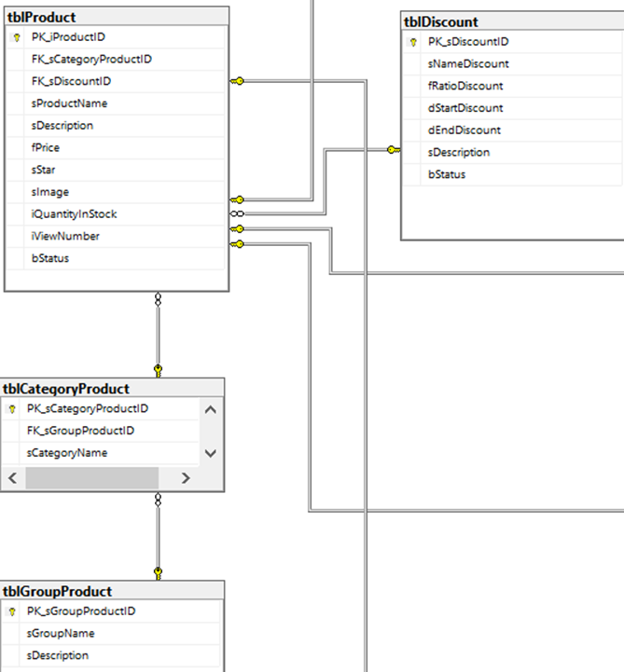
Phân tích thiết kế CSDL(SQL)
Thiết kế bảng sản phẩm

Slide 10
Phân tích thiết kế CSDL(SQL)
Ràng buộc:
Mỗi sản phẩm thuộc một loại sản phẩm (CategoryProduct)
- Mỗi sản phẩm sẽ có giảm giá hoặc không (Discount)
- Mỗi loại sản phẩm sẽ thuộc 1 nhóm sản phẩm (GroupProduct)
Ví dụ: 1 sản phẩm thuộc 1 nhóm sản phẩm nào đó rồi thuộc cả danh mục nào đó
=> Sáp vuốt tóc GLANZEN FOX thuộc loại sáp vuốt tóc thuộc nhóm tạo kiểu tóc.

Slide 11
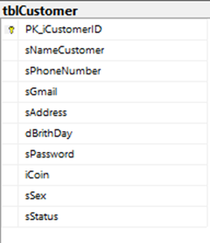
Phân tích thiết kế CSDL(SQL)
Thiết kế bảng khách hàng

Slide 12
Phân tích thiết kế CSDL(SQL)
Bảng Khách Hàng Gồm:
Mã khách hàng (CustomerID) – khóa chính
Tên khác hàng (Name)
Số điện thoại (PhoneNumber)
Gmail
Địa chỉ (Address)
Ngày tháng năm sinh (Birthday)
Password (mật khẩu)
Điểm số (Sẽ tăng khi khách hàng sử dụng dịch vụ tại 30shine) nhằm có những khuyến mãi) – Coin
Giới tính (Sex)
Trạng thái tài khoản (Status) – được sử dụng hoặc không

Slide 13
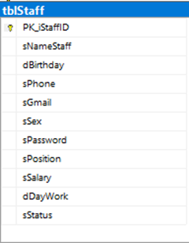
Phân tích thiết kế CSDL(SQL)
Thiết kế bảng nhân viên

Slide 14
Phân tích thiết kế CSDL(SQL)
Bảng Nhân Viên Gồm:
Mã nhân viên (StaffID)
Tên nhân viên (Name)
Ngày tháng năm sinh (Birthday)
Số điện thoại (Phone)
Gmail
Giới tính (Sex)
Mật khẩu (Password)
Vị trí (Position)
Lương (Salary)
Ngày vào làm (DayWork)
Trạng thái tài khoản (Status)
Ngoài ra còn các bảng dữ liệu khác:
- Bảng bài đăng (Post)
- Bảng dịch vụ (Service)
- Bảng cửa hàng (Store)
- Bảng biên lai (Receipt)
- ...

Slide 15
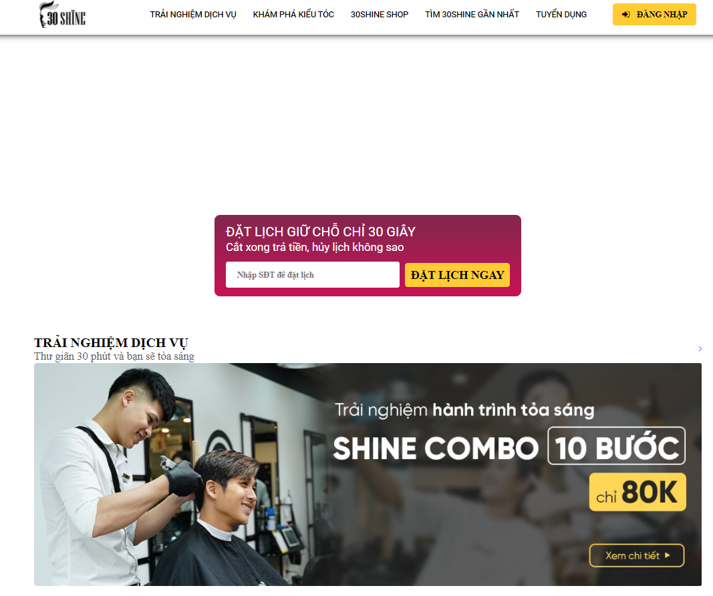
Xây dựng và demo Trang chủ

Slide 16
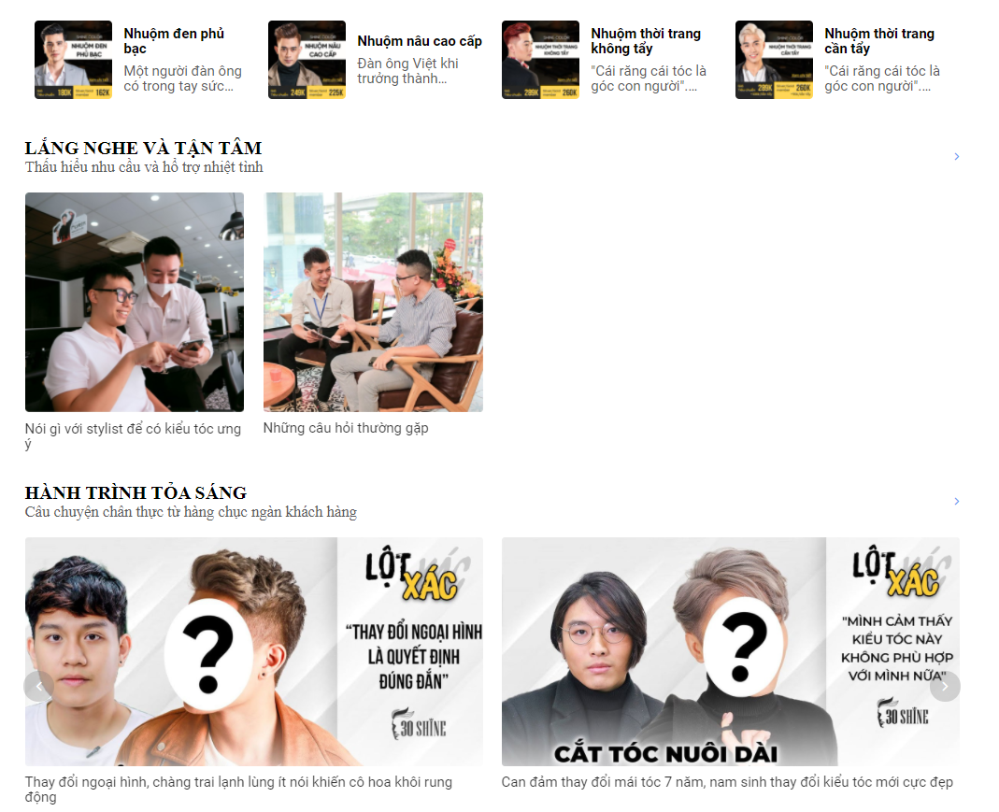

Slide 17
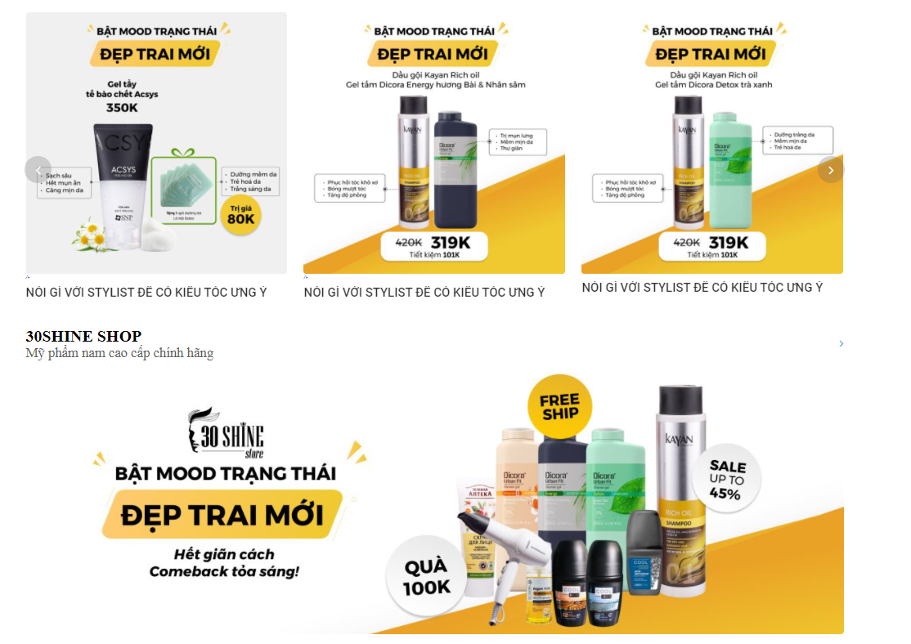

Slide 18
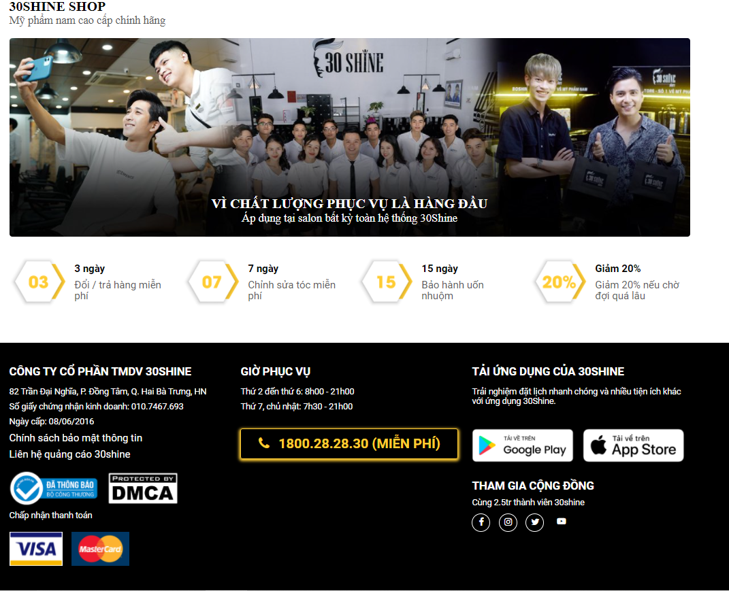

Slide 19
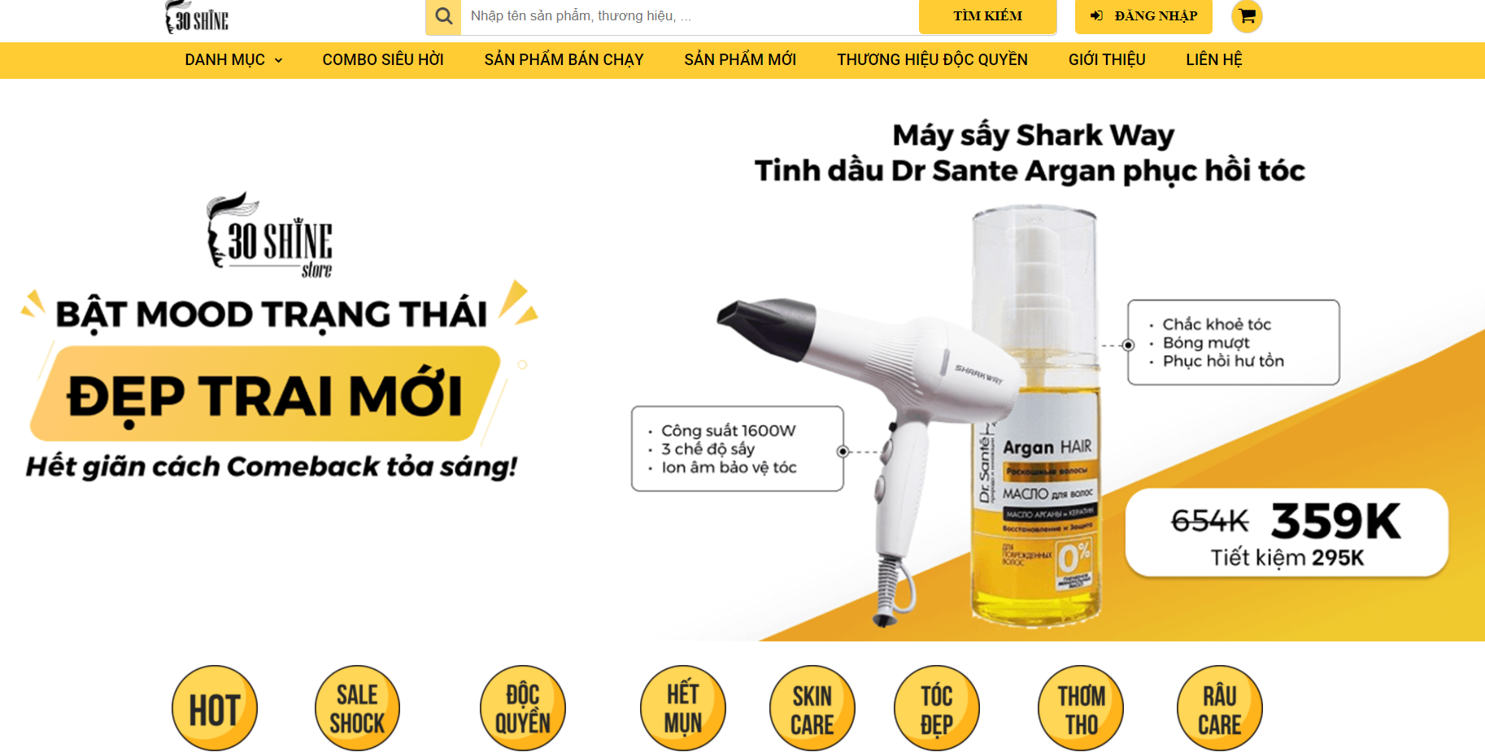
Xây dựng và demo sản phẩm

Slide 20
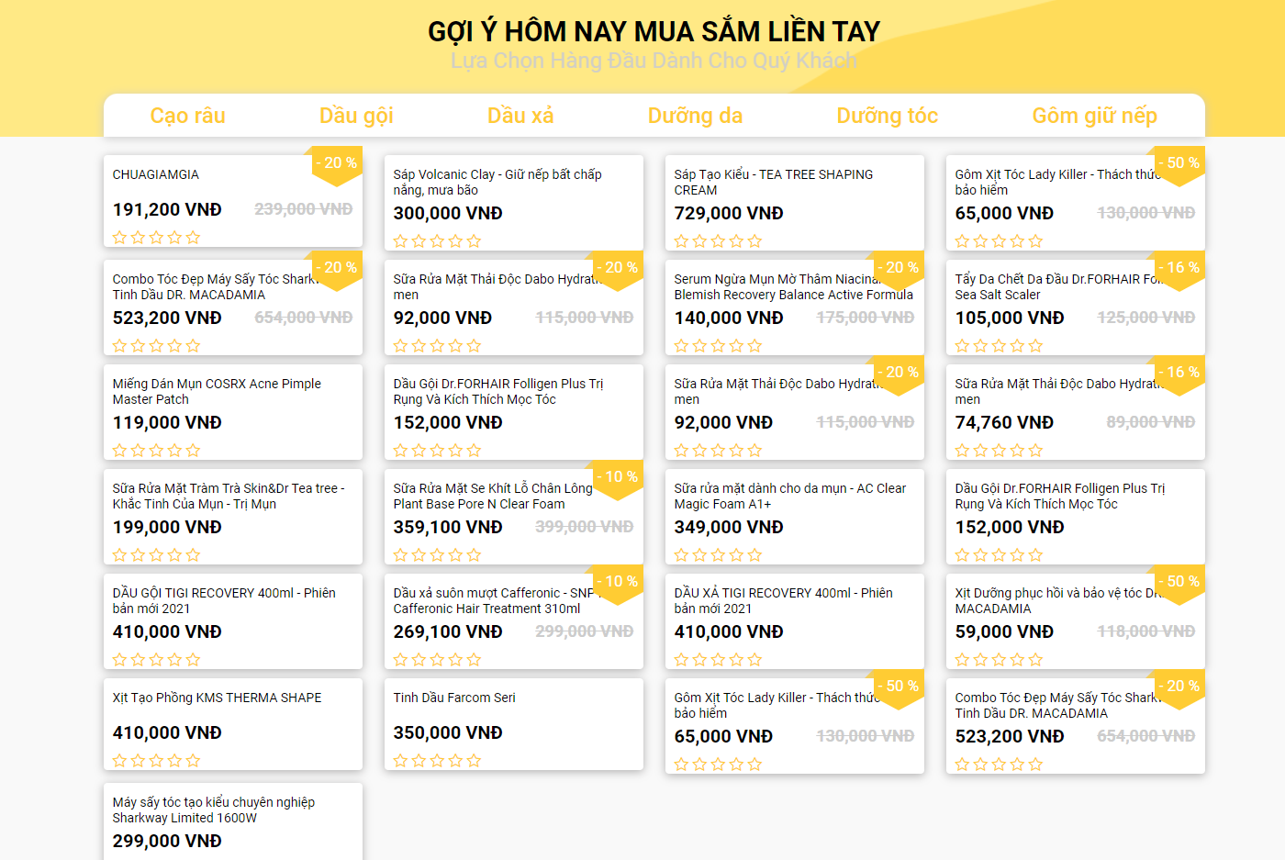

Slide 21
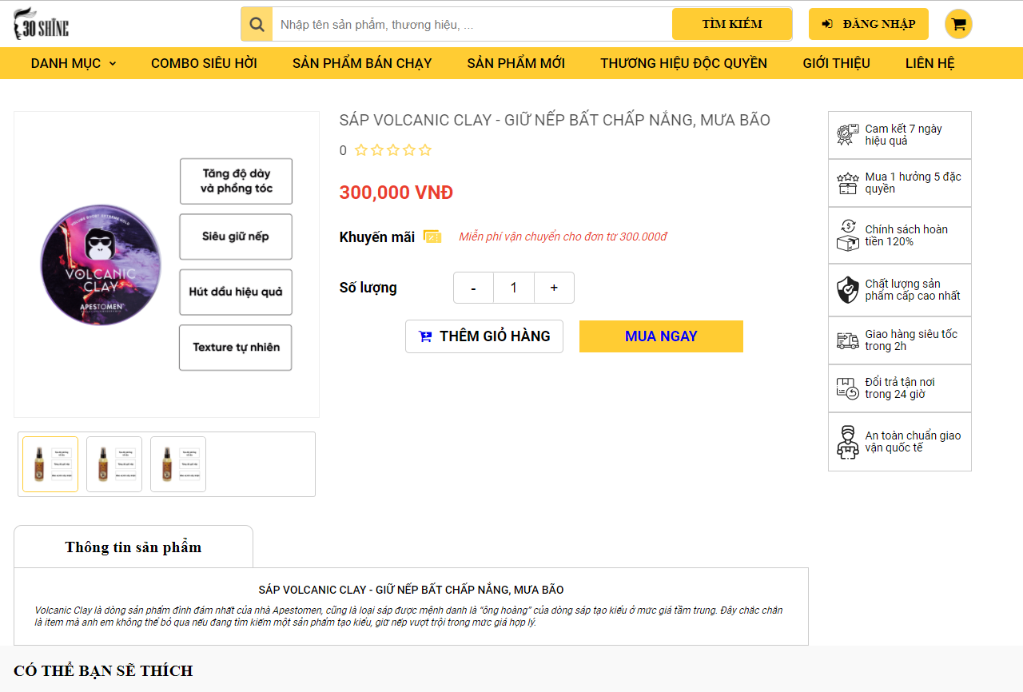
Xây dựng và demo chi tiết sản phẩm

Slide 22
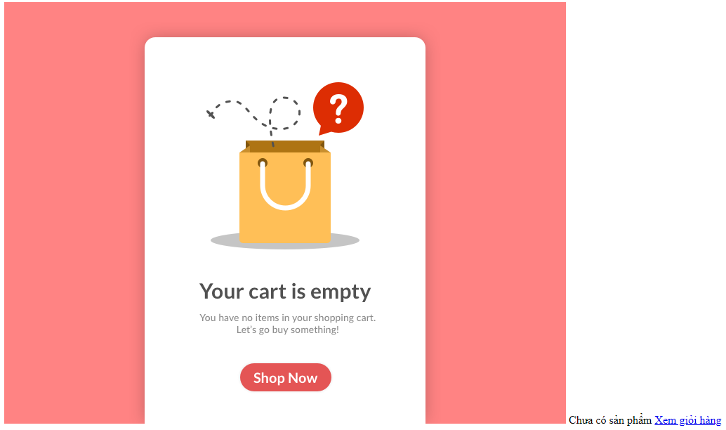
Xây dựng và demo giỏ hàng

Slide 23
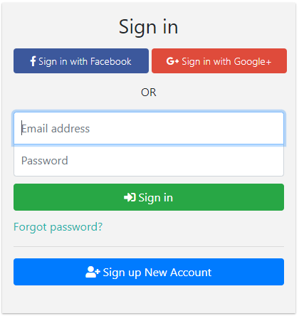
Xây dựng và demo đăng nhập admin

Slide 24
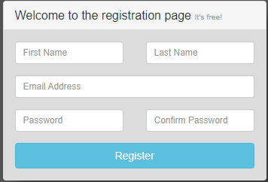
Xây dựng và demo đăng ký admin

Slide 25
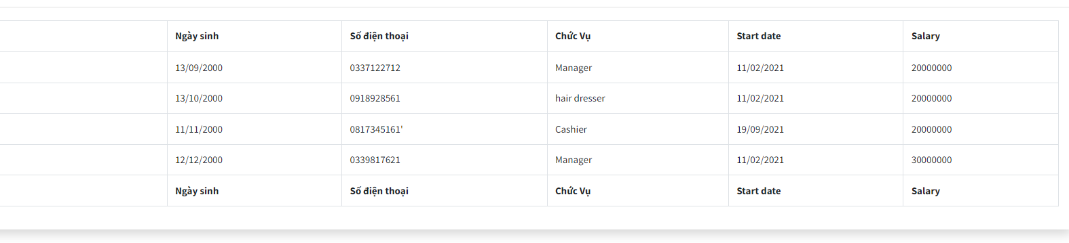
Xây dựng và demo Table admin

Slide 26


